Slide 1
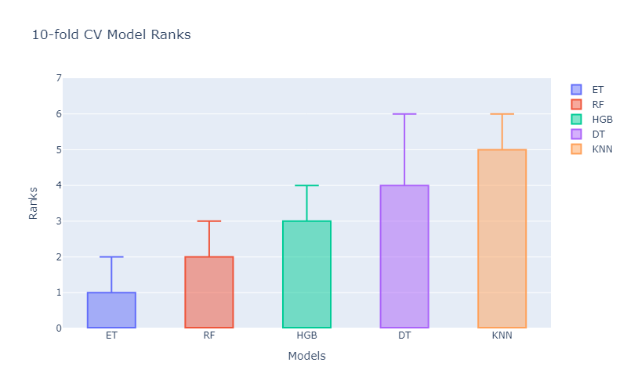
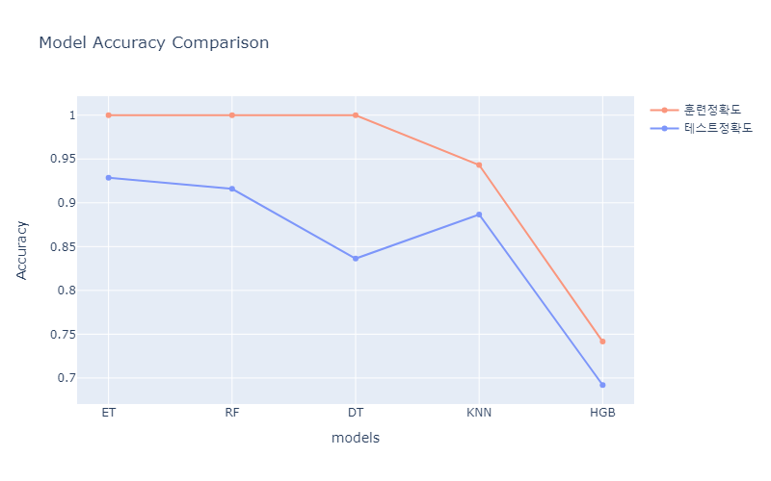
03. 머신러닝
10 – fold 교차검증 시 정확도 결과 비교
Notes:
정확도 표로 추가하기

Slide 2
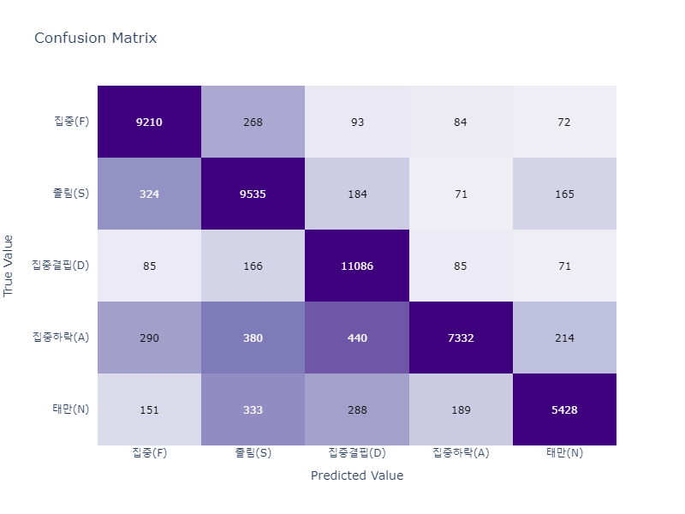
03. 머신러닝
ExtraTree Model 결과
모델명 : Extra Trees Classifier
훈련 정확도 : 99%
테스트 정확도 : 92%
검증 데이터 정확도 : 91%
Notes:
Validation에서 값 넣어서 정확도 및 분류 확인
오분류표 삽입

